Slide 1
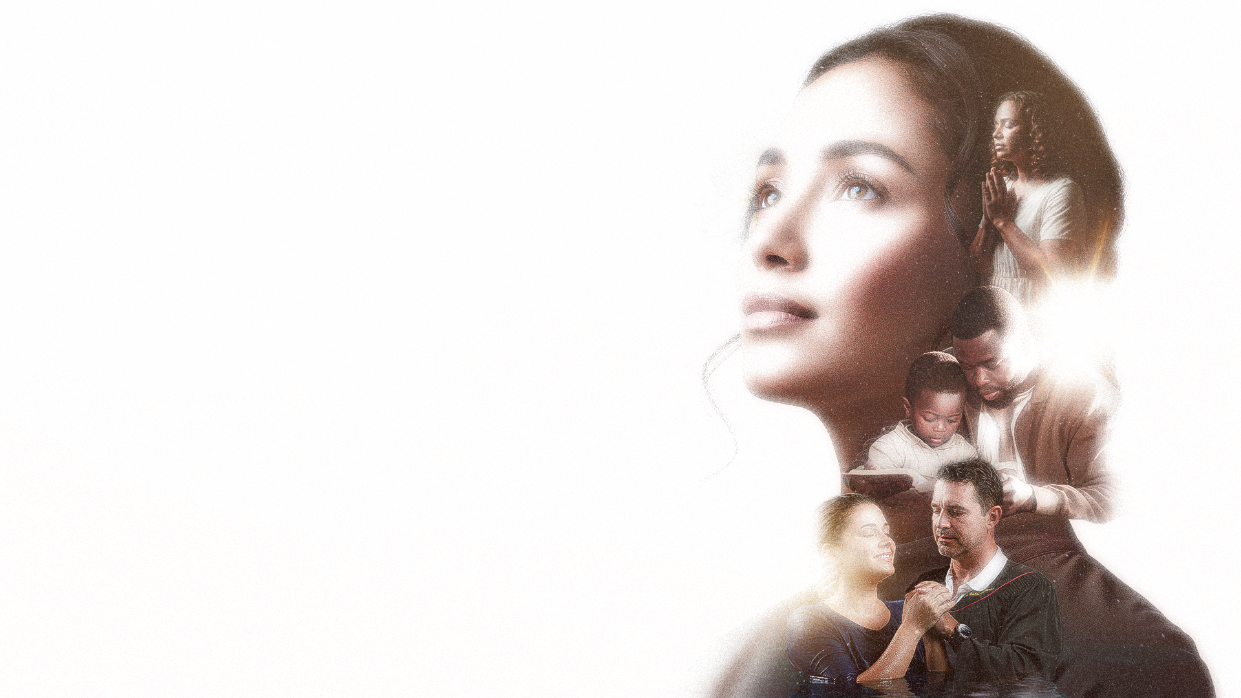

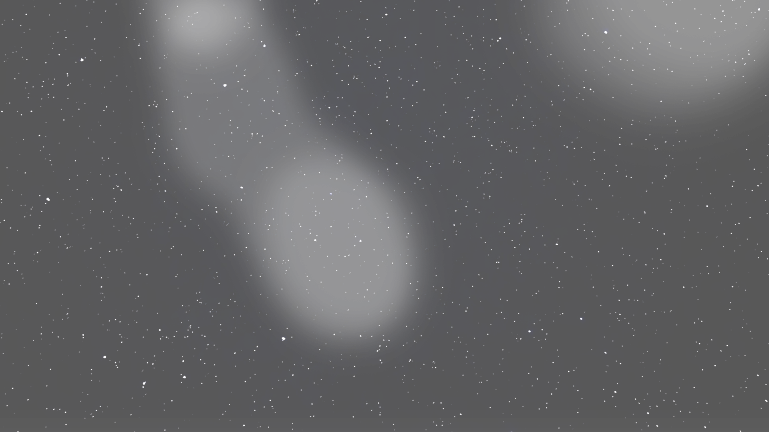


EVANGELISMO FEMININO 2026

Slide 2



Slide 3



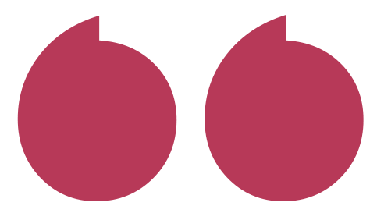
“Por isso, afirmo a você que os muitos pecados dela foram perdoados, porque ela muito amou; mas aquele a quem pouco se perdoa, pouco ama.”
Lucas 7:47 (NAA)

Slide 4
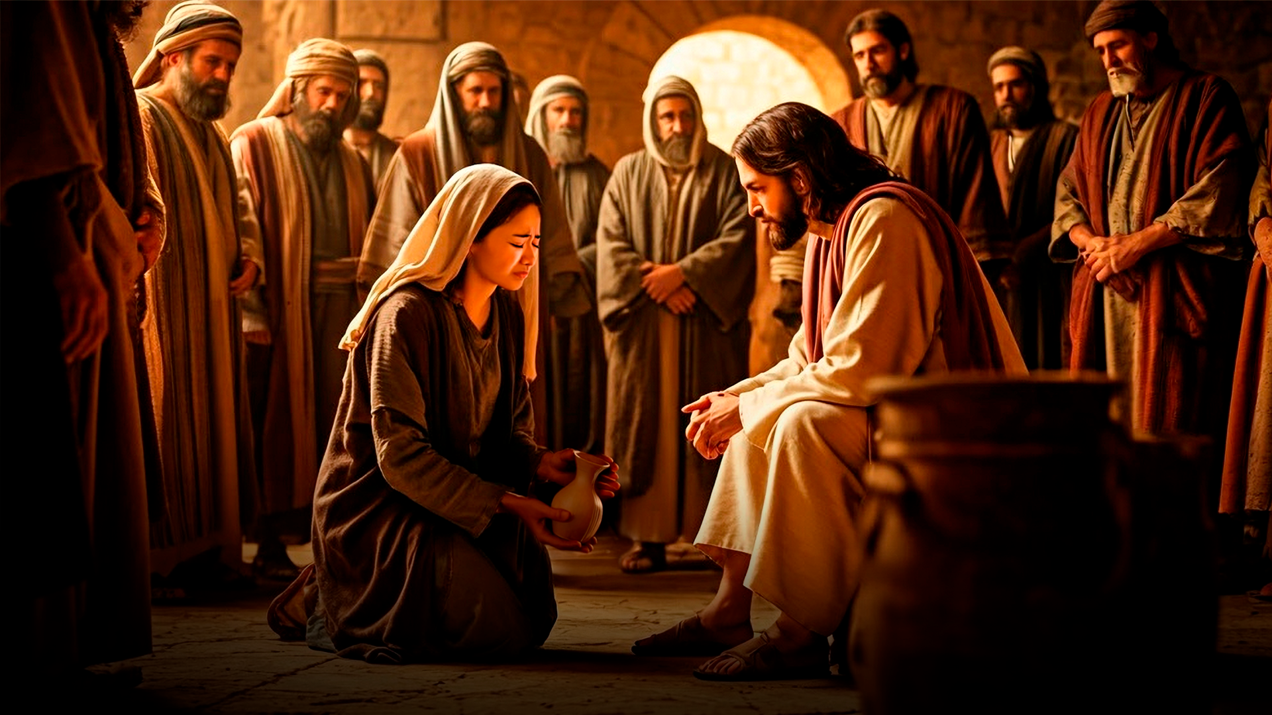

História bíblica

Slide 5

Somos verdadeiramente livres
quando amamos como fomos amados: sem reservas, sem julgamento e com o coração quebrantado diante da graça.

Slide 6

A Experiência da Salvação
O amor não é apenas o caminho até a salvação. É a evidência máxima de que ela já aconteceu. “Porque pela graça vocês são salvos, mediante a fé; e isto não vem de vocês, é dom de Deus; não de obras, para que ninguém se glorie.”
Efésios 2:8, 9

Slide 7

“Estaremos preparados para o Céu, pois teremos o Céu no coração.”
Ellen G. White, O Desejado de Todas as Nações, p. 516

Slide 8
“A comunhão com Deus é a vida da alma” e transborda em amor para o próximo.
Ellen G. White, Nos Lugares Celestiais, p. 70

Slide 9


Slide 10

Será que já oramos assim?
“Senhor, ajuda-me a entender quanto amor custou a minha salvação?” Hoje, o Céu nos chama para amar assim: amar até doer. Até quebrar. Até transformar.

Slide 11
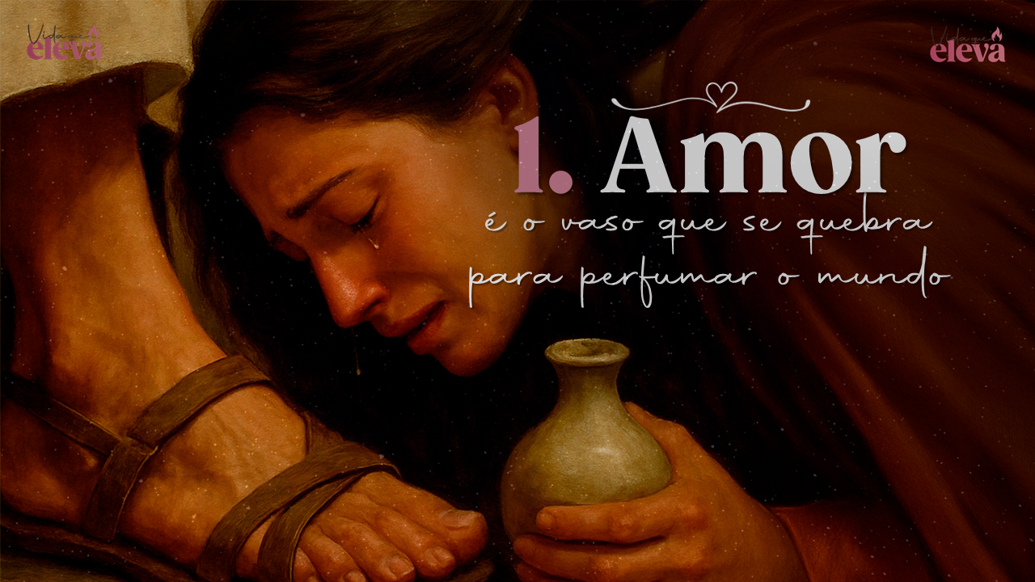

Slide 12

“Os muitos pecados dela foram perdoados, porque ela muito amou.”
Lucas 7:47

Slide 13


Slide 14
Você não consegue amar por esforço. O amor é fruto. Ele nasce quando o Espírito habita. “Mas o fruto do Espírito é amor […]”
Gálatas 5:22

Slide 15
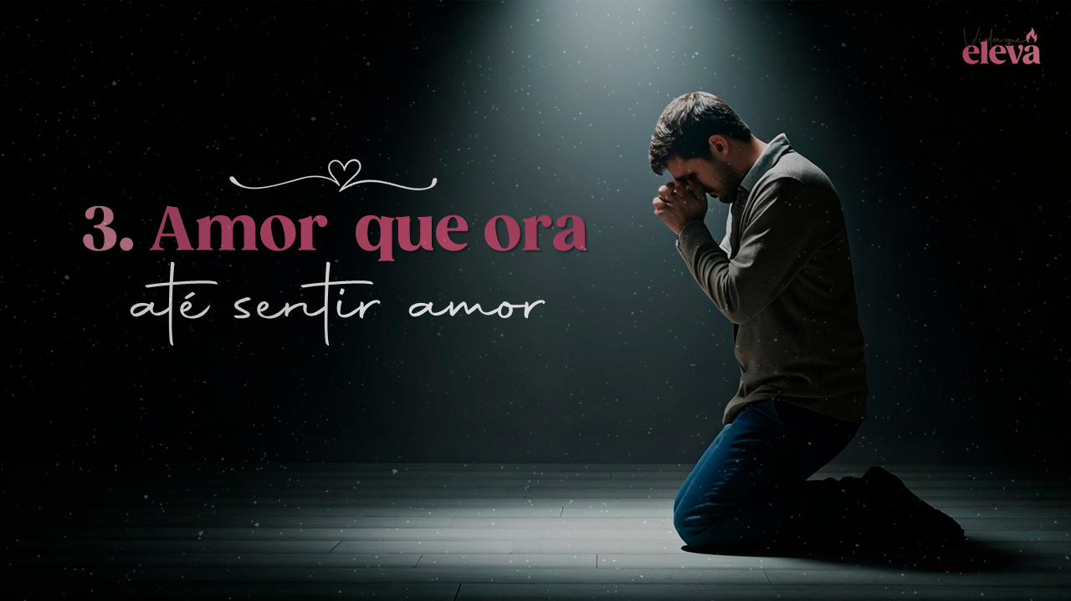

Slide 16

Quando você ora por alguém, o Céu trabalha por dentro.
A prece reacende as cinzas.

Slide 17


Slide 18
“Em sua sabedoria o Senhor põe os que estão à procura da verdade em contato com seus semelhantes que a conhecem. É plano do Céu que os que receberam a luz a comuniquem aos que se acham em trevas.”
Ellen G. White, Atos dos Apóstolos, p.134

Slide 19

Amar não é uma emoção.
É uma decisão que se transforma em ação.

Slide 20
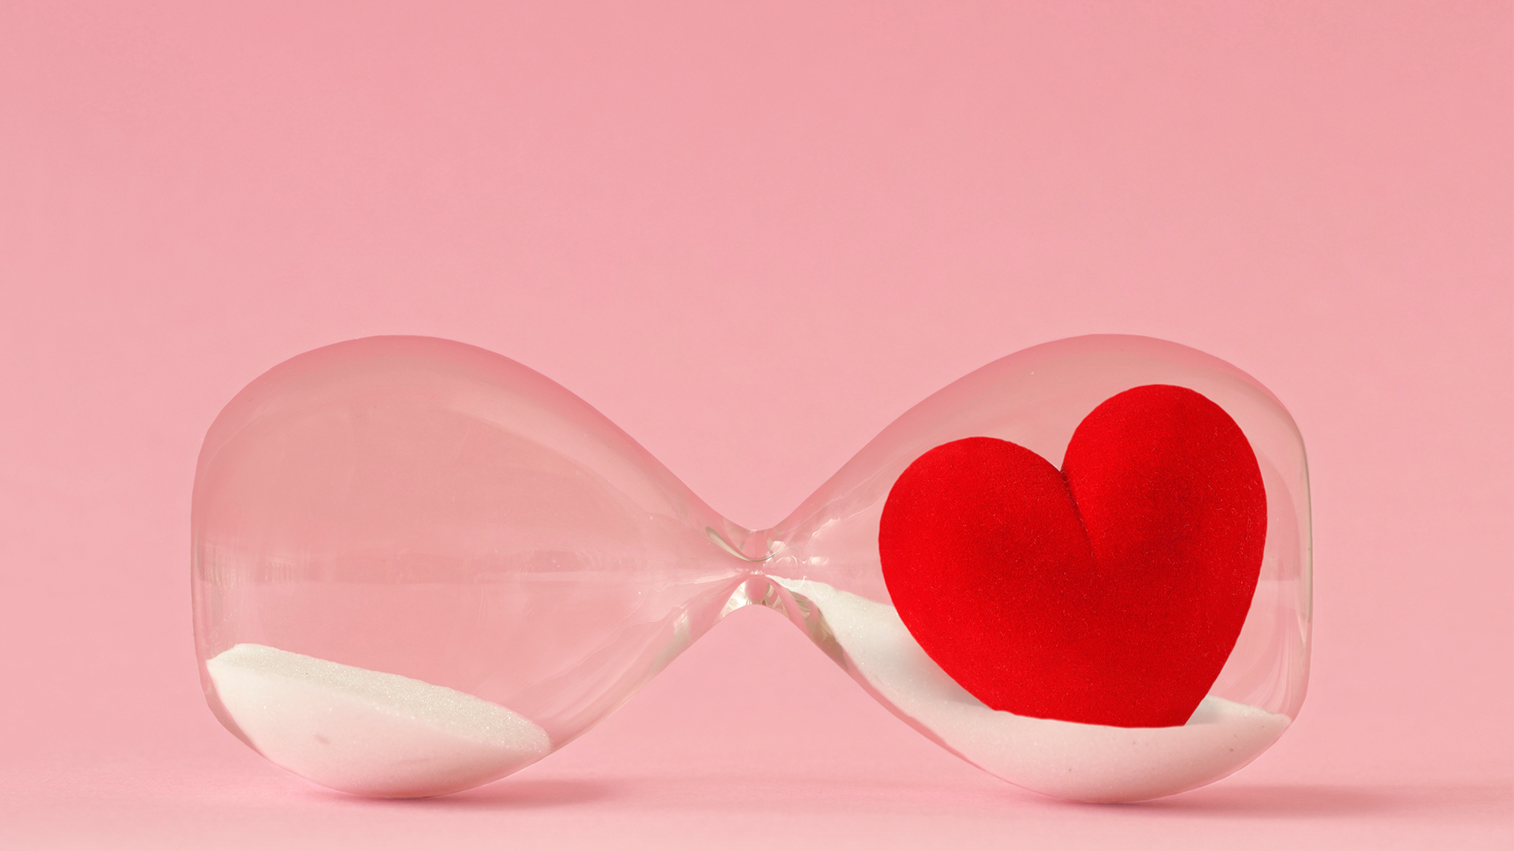
Quem ama deixa marcas que
o tempo não apaga.

Slide 21

Hoje, Jesus está sentado à mesa, esperando corações que se quebrem diante Dele.

Slide 22

Somos verdadeiramente livres quando amamos como fomos amados: sem reservas, sem julgamento e com o coração quebrantado
diante da graça.

Slide 23
EVANGELISMO FEMININO 2026

